Slide 1
第10章 面向对象设计
10.1 面向对象设计过程
10.2 构件级设计
10.3 设计模式
10.4 面向对象详细设计
10.5 案例分析

Slide 2
设计是把分析阶段得到的需求转变成符合成本和质量要求的、抽象的系统实现方案的过程。
从面向对象分析(OOA)到面向对象设计(OOD)二者的界限比较模糊，是一个逐渐扩充模型的过程。
分析处理是以问题为中心的，可以不考虑任何与特定计算机有关的问题，而面向对象设计则把我们带进了面向计算机的“实地”开发活动中去。但是，在实际的面向对象开发过程中。面向对象分析和面向对象分析设计二者的界限比较模糊。
从面向对象分析到面向对象设计实际是一个多次反复、逐步迭代模型的过程。

Slide 3
面向对象程序设计的优点：开发时间短、效率高、可靠性高，所开发的程序更强壮。由于面向对象编程的可重用性，可以在应用程序中大量采用成熟的类库，从而缩短开发时间，这样程序更易于维护、更新和升级。继承和封装使得应用程序的修改带来的影响更加局部化。

Slide 4
面向对象设计细分为系统设计和详细设计（对象设计）：
（1）系统设计确定实现系统的策略和目标系统的高层结构；
（2）对象设计确定解空间中的类、关联、接口形式及实现服务的算法。

Slide 5
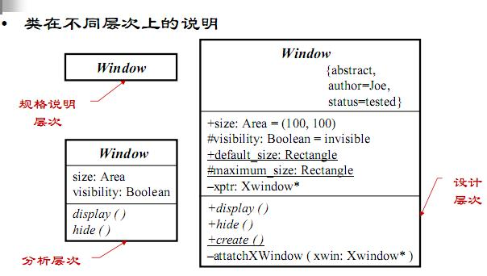

Slide 6
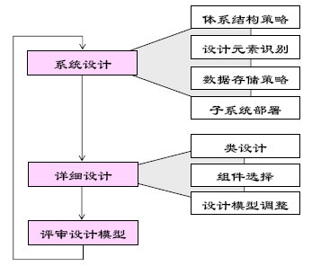
面向对象的设计过程

Slide 7
面向对象设计的准则
所谓优秀设计，就是权衡了各种因素，从而使得系统在其整个生命周期中的总开销最小的设计。
对大多数软件系统而言，60%以上的软件费用都用于软件维护，因此，优秀软件设计的一个主要特点就是容易维护。
第8章讲述的软件设计的基本原理在面向对象设计时仍然成立，结合与面向对象方法密切相关的新特点，构成下列的面向对象设计准则：

Slide 8
1. 模块化
面向对象软件开发模式，很自然地支持了把系统分解成模块的设计原理：对象就是模块。
它是把数据结构和操作这些数据的方法紧密地结合在一起所构成的模块。

Slide 9
2. 抽象
面向对象方法不仅支持过程抽象，而且支持数据抽象。
类实际上是一种抽象数据类型，它对外开放的公共接口构成了类的规格说明，这种接口规定了外界可以使用的合法操作符，利用这些操作符可以对类实例中包含的数据进行操作。
使用者无须知道这些操作符的实现算法和类中数据元素的具体表示方法，就可以通过这些操作符使用类中定义的数据。
通常把这类抽象称为规格说明抽象。

Slide 10
3. 信息隐藏
在面向对象方法中，信息隐藏通过对象的封装性实现：类结构分离了接口与实现，从而支持了信息隐藏。
对于类的用户来说，属性的表示方法和操作的实现算法都应该是隐藏的。

Slide 11
4. 弱耦合
在面向对象方法中，对象是最基本的模块，耦合主要指不同对象之间相互关联的紧密程度。
弱耦合是优秀设计的一个重要标准，因为这有助于使得系统中某一部分的变化对其他部分的影响降到最低程度。
在理想情况下，对某一部分的理解、测试或修改，无须涉及系统的其他部分。
对象不可能是完全孤立的，当两个对象必须相互联系相互依赖时，应通过类的协议(即公共接口)实现耦合，而不应该依赖于类的具体实现细节。

Slide 12
一般说来，对象之间的耦合可分为两大类：
（1）交互耦合
如果对象之间的耦合通过消息连接来实现，则这种耦合就是交互耦合。
为使交互耦合尽可能松散，遵守下述准则：
尽量降低消息连接的复杂程度；
应该尽量减少消息中包含的参数个数，降低参数的复杂程度；
减少对象发送(或接收)的消息数。

Slide 13
(2) 继承耦合
与交互耦合相反，应该提高继承耦合程度。
从本质上看，通过继承关系结合起来的基类和派生类，构成了系统中粒度更大的模块。它们彼此之间应该结合得越紧密越好。
为获得紧密的继承耦合，特殊类应该确实是对它的一般化类的一种具体化。
在设计时应该使特殊类尽量多继承并使用其一般化类的属性和服务，从而更紧密地耦合到其一般化类。

Slide 14
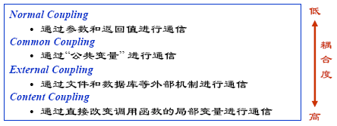

Slide 15
5. 强内聚
内聚定义为：设计中使用的一个构件内的各个元素，对完成一个定义明确的目的所做出的贡献程度。
在设计时应该力求做到高内聚。在面向对象设计中存在下述3种内聚：
（1）服务内聚：一个服务应该完成一个且仅完成一个功能。
（2）类内聚：一个类应该只有一个用途，它的属性和服务应该是高内聚的。
（3）一般-特殊内聚：设计出的一般-特殊结构应该是对相应的领域知识的正确抽取。

Slide 16
6. 可重用
软件重用是提高软件开发生产率和目标系统质量的重要途径。
重用基本上从设计阶段开始。
重用有两方面的含义：
（1）尽量使用已有的类(包括开发环境提供的类库，及以往开发类似系统时创建的类)；
（2）如果确实需要创建新类，则在设计这些新类的协议时，应该考虑将来的可重复使用性。

Slide 17
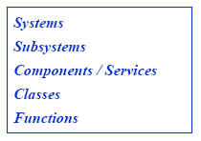
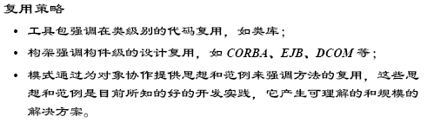
常见模块层次

Slide 18
10.1 面向对象设计过程
系统模型描述
逻辑架构和包图
对象识别
设计模型
对象接口描述

Slide 19
系统模型描述
模型就是为了理解事物而对事物所做的一种抽象，是对事物规范的、无歧义描述的一种工具。
系统模型主要建立三种模型：
  功能模型：指明了系统应该“做什么”
  动态模型：规定在何种状态下，接受什么事件的触发而“做什么”
  对象模型：定义了“做什么”的实体
统一建模语言（UML）从不同视角为系统建模：
  用例模型：用例图、活动图
  结构（逻辑）模型：类图、对象图、包图
  行为模型：状态图、时序图、协作图、活动图
  实现模型：构件图
  实施模型：部署图

Slide 20
逻辑架构
逻辑架构是软件类的宏观组织结构，它将软件类组织为包（或命名空间）、子系统和层等。
层是对类、包或子系统的甚为粗粒度的分组，具有对系统主要方面加以内聚的职责。
通常包括的层有：
  用户界面层：处理用户交互信息。
  应用逻辑和领域对象：表示领域概念的软件对象，这些对象实现了应用需求。例如计算销售总额。
  技术服务：提供支持性技术服务的常用对象和子系统。
UML包图通常用于描述系统的逻辑架构—层、子系统、包等。层可以建模为UML包。

Slide 21
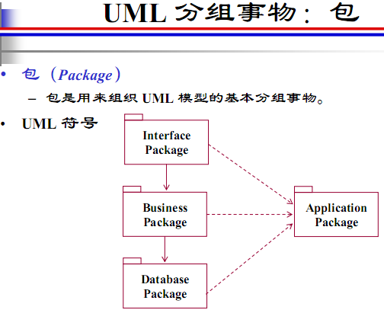

Slide 22
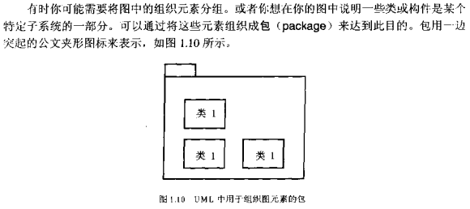

Slide 23
对象识别
对象识别实际上是识别对象类，设计就是使用这些类来描述的。
识别的方法：
  对系统的自然语言描述做文法分析，即名词标识技术。对象和属性是名词，操作和服务是动词，可以推理文本描述来识别候选类，然后分析去掉不能成为类的候选类。
  使用应用领域中的真实实体、职务、事件、交互、位置、机构等，在存在的系统中寻找对象。也可以通过识别存储结构（抽象数据结构）来识别对象。
  使用行为方法CRC：这种方法要求设计者了解系统的全部行为，了解各部分的各种不同的行为。对每个行为要了解是谁发起的，以及哪些实体参与了这个行为。参与一个行为，并在其中产生重要作用者即可视为对象。
  识别系统使用的各个脚本，并依次对其进行分析。

Slide 24
设计模型
面向对象设计模型是对系统中包含的对象或对象类，以及它们之间的不同类型关系的描述。
面向对象的设计有两类设计模型:
  静态模型:通过系统对象类及其之间的关系来描述系统的静态结构。在UML中常用类图、用例图、构件图、包图等描述系统中元素的关系。
  动态模型:描述系统的动态结构和系统对象之间的交互。在UML中常用时序图、协作图、状态图、活动图等来描述系统的行为。
域类模型
  领域分析
  确定域类
包模型：用包图表示

Slide 25
1. 域类模型
<Business Object>
Item
-id: integer
+findonTitle()
+findonid()
+findonReservation()
create()
destroy
<Business Object>
Title
-bookid: string
-borrowednum: integer
-reservatednum: integer
+finde()
create()
destroy
copy of
be loaned in a
be reserved in a
<Business Object>
Borrower
-borrowerid: integer
-name: string
-borrowednum: integer
-fine: number
+find()
create()
destroy
<Business Object>
Loan
-id: integer
-borroweddate: date
-returndate: date
-borrowerid: integer
create()
destroy
<Business Object>
Reservation
-reserveddate: date
-noticedate:date
-borrowerid:integer
-isbn:string
+find()
create()
destroy
has
has

Slide 26
2. 包图
图书流通
管理所有的与外部通信
《子系统》
图书流通
《子系统》
交互界面
《子系统》
图书维护
标识借阅者并更新信息
《子系统》
标识借阅
《子系统》
信息查询
《子系统》
标识图书
标识图书并更新信息

Slide 27
对象接口描述
接口就是用来描述组件对外提供的服务，并在组件和组件之间，组件和客户之间定义交互的标准。组件一旦发布，它只能通过预先定义的接口来提供合理的，一致的服务，这种接口定义之间的稳定性使客户应用开发者能
一个接口定义了一个协议。一个实现了某个接口的类或结构必须符合它的协议。一个接口可以从多个基本接口继承，而一个类或结构也可以实现多个接口。够构造出坚固的应用。

Slide 28
对象接口描述
接口设计中应该避免涉及接口的具体表示
正确的方式是将具体的接口实现方法隐藏起来，只提供对象操作来访问对象和修改数据
接口可以用UML中的类图形式来描述
UML的格式标记“interface”中必须包含名字部分

Slide 29
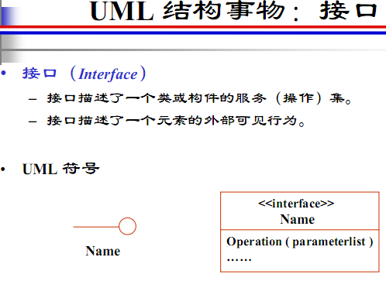

Slide 30
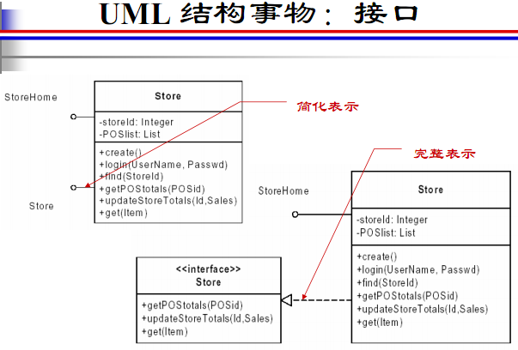

Slide 31
对象接口描述
接口设计中应该避免涉及接口的具体表示
正确的方式是将具体的接口实现方法隐藏起来，只提供对象操作来访问对象和修改数据
接口可以用UML中的类图形式来描述
UML的格式标记“interface”中必须包含名字部分

Slide 32
接口声明
public
protected
internal
private
接口名称一般都会以大写的I开头，表示为接口类型。
[访问修饰符] interface <接口名>
{
  //声明主体
}
例：
interface IControl
{
void Paint();
}
接口的成员可以是
方法
属性
索引器
事件

Slide 33
图书馆系统中借书者的接口
interface borrower{
public void borrower(int borrowerid,int bookid);
public void setborrower(int borrowerid);
public void addload(Load loaditem);
public void getload();
public void getnoload();
public void removeload();
public void write();
public void read();
…
}//borrower

Slide 34
10.2 构件级设计
构件级设计定义了数据结构、算法、接口特征和分配给每个软件构件的通信机制。
构件是系统中实际存在的可更换部分，它实现特定的功能，符合一套接口标准并实现一组接口。
构件是计算机软件中的一个模块化的构造块。
在OMG UML规范中将构件定义为“系统中某一定型化的、可配置的和可替换的部件，该部件封装了实现并暴露一系列接口”。

Slide 35
构件类
构件是计算机软件中的一个模块化的构造块。
在OMG UML规范中将构件定义为“系统中某一定型化的、可配置的和可替换的部件，该部件封装了实现并暴露一系列接口”。
面向对象的观点：
  — 构件中的每一个类都被详细阐述，包括所有的属性和与其实现相关的操作。
  — 从分析模型开始，详细描述分析类和基础类。
传统观点：
    问题域构件，完成部分或全部用户的需求；
    基础设施构件，负责完成问题域中所需要相关处理的功能；
    模块控制构件，协调问题域中所有其他构件的调用。
过程相关观点：
— 可以使用经过验证的设计或代码级构件的目录。

Slide 36
构件级设计步骤
步骤1：标识出所有与问题域相对应的设计类
步骤2：确定所有与基础设施相对应的设计类
步骤3：细化所有不能作为复用构件的设计类（实现类）
  在类或构件的协作时说明消息的细节
  为每一个构件确定适当的接口
  细化属性并且定义相应的数据类型和数据结构
  详细描述每个操作中的处理流
步骤4：说明持久性数据源（数据库和文件）并确定管理数据源所需要的类
步骤5：开发并且细化类或构件的行为表示
步骤6：细化部署图以提供额外的实现细节
步骤7：考虑每一个构件级设计表示，并且时刻考虑其他选择

Slide 37
基于类的构件设计原则
开关原则(The Open-Closed Principle, OCP)：模块应该对外延具有开放性，对修改具有封闭性。
替换原则(Subsitution Principle, SP)：子类可以替换它们的基类。
依赖倒置原则(Dependency Inversion Principle, DIP)：依赖于抽象、而非具体实现。
接口分离原则(Interface Segregation Principle, ISP)：多个用户专用接口比一个通用接口要好。
在构件级设计中可以应用的另外一些打包原则：
发布复用等价性原则：复用的粒度就是发布的粒度。
共同封装原则：一同变更的类应该和在一起。
共同复用原则：不能一起复用的类不能被分到一组。

Slide 38
10.3 设计模式
有经验的软件开发者建立了既有通用原则又有惯用方案的指令系统来指导他们编制软件。
如果以结构化形式对这些问题、解决方案和命名进行描述使其系统化，那么这些原则和习惯用法就可以称为模式。
  基于职责设计对象（General Responsibility Assignment Software Patterns, GRASP）
    信息专家、创建者、控制器、高内聚、低耦合、多态、纯虚构、间接性和防止变异
  GoF(Gang of Four)模式
    23种设计模式，其中基本的有适配器、工厂、单实例类、策略、组合、外观和观察者等模式

Slide 39
基于职责的设计
职责驱动设计也即基于职责的设计。在设计中软件对象具有职责，即对其所作所为进行抽象。
自己干自己能干的事，自己只干自己的事，即职责的分配和实现高内聚
UML把职责定义为“类元的契约或义务”。就对象的角色而言，职责与对象的义务和行为相关。职责分为以下两种类型：
  对象的行为职责包括：
    自身执行一些行为，如创建对象或计算
    初始化其他对象中的动作
    控制和协调其他对象中的活动
  对象的认知职责包括：
    对私有封装数据的认知
    对相关对象的认知
    对其能够导出或计算的事物的认知
职责的粒度会影响职责到类和方法的转换

Slide 40
1. GRASP
职责不同于方法，职责是一种抽象，而方法实现了职责。
五种基本的GRASP模式：
  创建者模式
  信息专家模式
  控制器模式
  低耦合模式
  高内聚模式

Slide 41
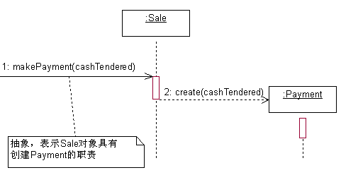
职责与方法

Slide 42
2. 五种基本的GRASP模式
（1）创建者模式
问题：一个对象由谁（哪个对象）创建？
通俗点就是：我要用你所以我来创建你，请不要让别人创建你
指导原则是：
—将创建一个对象A的职责分配给对象B的条件是B“包含”或组成聚集了A、B记录A、B紧密地使用A或者B具有A初始化数据并且在创建A时会将这些数据传递给A。
—简而言之，就是一个对象要由拥有或者使用其信息的、与其有密切关系的另一个已存在的对象创建。
例：如果类A实现了B接口，类C、D是类A的一个属性，那么C、D应该由A来创建，A应该由B来创建。如果C、D由B来创建，那么当C或者D改变的时候，B 和A也要跟着改变，大大增强了B和C、D的之间的耦合度，违背了低内聚的原则。通俗点说就是如果B使用的了A，那么就应该由B来创建A，而不是由其他的类来创建。

Slide 43
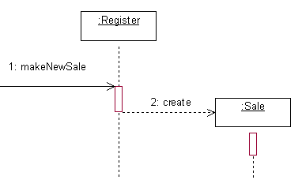
POS机系统中谁创建Sale对象
例如：在POS机系统中的Sale对象是由哪个对象类创建？
对于对象Sale由谁创建，分析一下领域模型就会发现，可以认为Register是记录Sale的类。
因此Register对象是创建Sale对象的合理选择。

Slide 44
（2）信息专家模式
信息专家（通常称为专家）模式是最基本的职责分配原则之一。
创建者是对象的行为职责，而信息专家常常指的是对象的认知职责。
通俗点就是：该干嘛干嘛去，别管别人的闲事或者我的职责就是搞这个，别的事不管。
指导原则是：给对象分配职责时，应该把职责分配给具有完成该职责所需要信息的那个类。

Slide 45
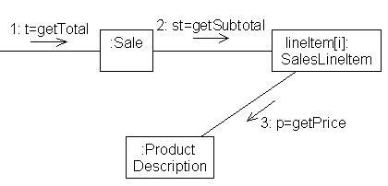
计算销售总额
例如：在POS机系统中，销售的总额该如果确定？决定总额的一些元素应该是属于哪些对象的信息？
  按照信息专家的建议，这里应当寻找具有确定总额所需信息的那个对象类。分析领域模型和设计模型得到，要计算总额应该知道销售的所有SalesLineItem实例及其小计之和。Sale实例包含了上述信息。
  为了确定商品的小计，这里需要SalesLineItem.quantity、和ProductDescription.price。SalesLineItem知道其数量和与其关联的ProductDescription。

Slide 46
（3）控制器模式
根据MVS（Model View Separation）原则，UI对象不应当包含应用逻辑或业务逻辑。应该把UI层的操作或者请求委派给一个协调者，由协调者把任务转发给领域层的领域对象。（如MVC模式：模型—视图—控制）
控制器就是这样一个协调者。
控制器的选择原则是：
  代表全部“系统”、“根对象”、运行软件的设备或主要的子系统（如，外观控制器）；
  代表发生系统操作的用例场景（如，会话控制器）。在用例场景中发生的系统事件通常命名为：<UseCaseName>Handler、<UseCaseName>Coordinator或<UseCaseName>Session。
对于用同一用例场景的所有系统事件使用相同的控制器类。

Slide 47
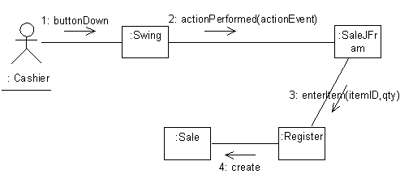
控制器类
例如：在POS机系统中，enterItem和endSale这样的系统事件，应使用谁作为控制器？
指导原则是：控制器是UI层之上的第一个对象，它负责接收和处理系统操作消息。

Slide 48
（4）低耦合模式
低耦合模式是一个评价模式。
低耦合原则适用于软件开发的很多方面，它是构件软件最重要的目标之一。
指导原则是：分配职责以使耦合保持在较低的水平。
在真实世界领域中，Register记录了Payment,所以创建者模式建议将Register作为创建Payment的候选者。Register实例会把addPayment消息发送给Sale，并把新的Payment作为参数传递给它。这种职责分配使Register类和Payment类之间产生了耦合，即Register类要知道Payment类。

Slide 49
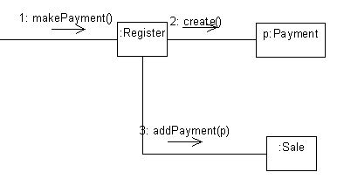
高耦合问题

Slide 50
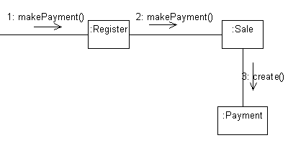
低耦合解决方案

Slide 51
（5）高内聚模式
高内聚模式是一个评价模式。
内聚是软件设计中的一种基本品质，内聚可以非正式地用于度量软件元素操作在功能上的相关程度，也可以用于度量软件元素完成的工作量。
指导原则是：分配职责可保持较高的内聚性。

Slide 52
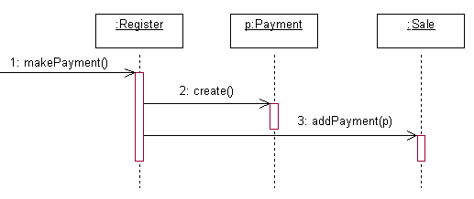
低内聚问题

Slide 53
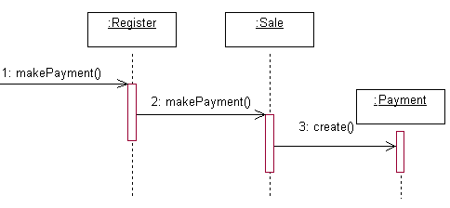
高内聚解决方案

Slide 54
10.4 面向对象详细设计
面向对象详细设计的目的就是不断精化设计类
领域模型是对领域内的概念类或现实世界中对象的可视化表示。
领域模型也称为概念模型、领域对象模型和分析对象模型。
使用泛化、特化、关联类、时间间隔、组合和包等概念精化领域模型。

Slide 55
1. 泛化和特化
领域模型精化
泛化是在多个概念中识别共性和定义超类（普遍概念）与子类（具体概念）关系的活动。
  例如:在POS机系统中为 CashPayment, CreditPayment 和 ChequePayment引入超类Payment。
在领域中识别父类和子类是一个有价值的活动，这样可以使我们对概念有更概括、精炼和抽象的描述，减少冗余。

Slide 56
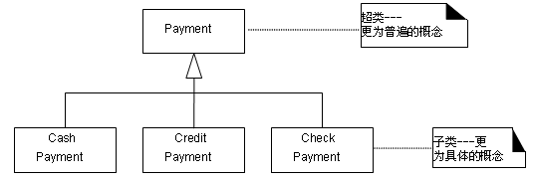
POS机系统中Payment

Slide 57
2. 定义概念超类和子类
概念超类的定义较子类的定义更为概括或包含范围更广。
  例如，在POS机系统中，考虑超类Payment和它的子类。
将概念类划分为子类的动机有：
  子类有额外的有意义的属性；
  子类有额外的有意义的关联；
  子类概念的操作、处理、反应或使用的方式不同于其超类或其他子类，而这些方式是我们所关注的；
  子类概念表示了一个活动体，其行为与超类或者其他子类不同，而这些行为是我们所关注的。

Slide 58
2. 定义概念超类和子类
泛化和定义概念超类的动机：
  潜在的概念子类表示的是相似概念的不同变体；
  子类满足100%准则（即概念超类的定义必须100%适用于子类，子类必须100%与超类一致。）；
  所有子类都具有相同的属性，可以将其解析出来并在超类中表达；
  所有子类都具有相同的关联，可以将其解析出来并与超类关联。

Slide 59
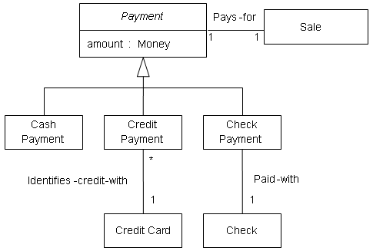
Payment类层次划分

Slide 60
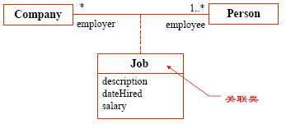
3. 关联类
为了说明关联的性质可能需要一些附加信息，可以引入一个关联类来记录这些信息。
关联中的每个连接与关联类的一个对象相联系。
关联类通过一条虚线与关联连接。

Slide 61
3. 关联类
原则：在领域模型中，如果类A可能同时有多个相同的属性B，则不要将属性B置于A之中。应该将属性B放在另一个类C中，并且将其与类A关联。这样就得出一个关联类C。
例如：在POS机系统中，授权服务给每个商店分配一个商业ID，商店发送授权服务的支付授权请求需要商业ID标识商店，商店对于每个服务有不同的商业ID。Store可能有多个merchantID值，所以将merchantID作为Store的属性是不正确的。同理，放入Authorization Service中也不正确。
可以用一个关联类ServiceContract来拥有属性merchantID。

Slide 62
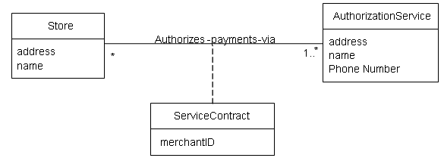
关联类
关联类的增加具有原则：
  有某个属性与关联相关；
  关联类的实例具有依赖于关联的生命期；
  两个概念之间有多对多关联，并且存在与关联自身相关的信息。

Slide 63
4. 聚合关系和组合关系
聚合是UML中的一种模糊关联，其不明确的暗示了整体和部分关系。
组合也称组成聚合，是一种强的整体—部分聚合关系，并且在某些模型中具有效用。组合关系意味着：
  在某一时刻，部分的一个实例只属于一个组成实例；
  部分必须总是属于组成；
  组成要负责创建和删除部分，可以自己创建和删除部分也可以和其它对象协作进行创建和删除部分；
  组成被销毁，其部分必须要销毁。

Slide 64
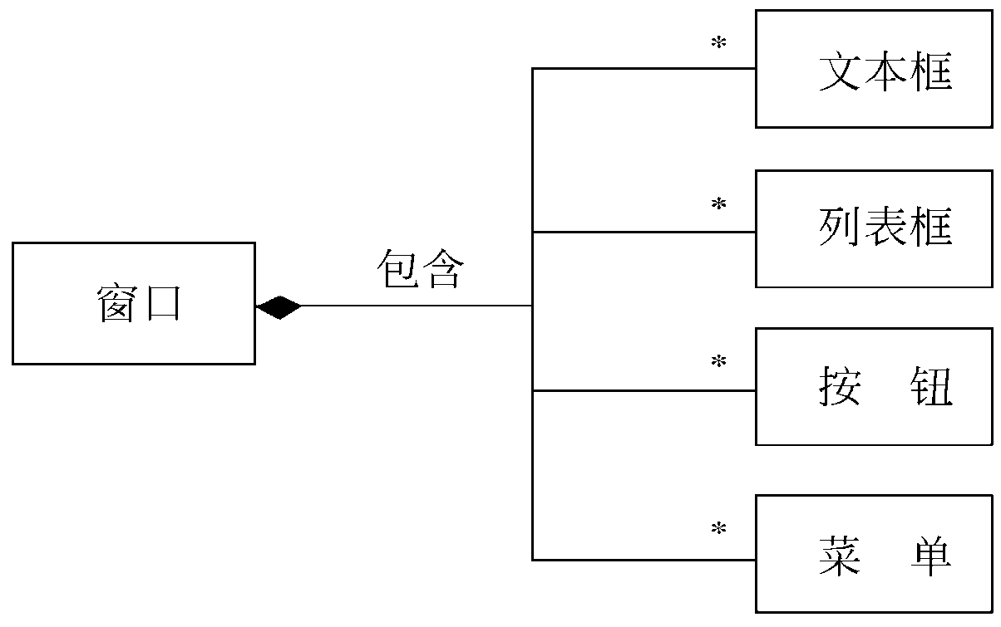
组合(composition)是一种强类型的聚合，整体类和部分类共存亡，如果整体类被撤销，部分类也不存在。部分类的存在只是为整体类服务。
组成关系用实心菱形表示。
例如，在屏幕上打开一个窗口，它就由文本框、列表框、按钮和菜单组成，一旦关闭了窗口，各个组成部分也同时消失，窗口和它的组成部分之间存在着组合聚集关系。

Slide 65
识别和显示组合关系
组合关系的识别准则是：
部分的生命期在组成的生命期之内，部分的创建和删除依赖于整体；
在物理或者逻辑组装上，有明确的整体—部分关系；
组成的某些属性会传递给部分；
对组成的操作可能传递给部分。
好处：
  有利于澄清部分对整体的依赖的领域约束；
  有助于使用GRASP创建者模式识别创建者；
  对整体的复制、拷贝这些操作经常会传递给部分。
在POS机系统中，SalesLineItems可以被视为Sale的组成部分。
ProductCatalog是ProductDescriptions的一个组成。

Slide 66
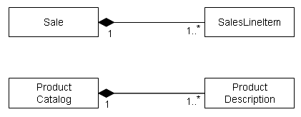
组合关系

Slide 67
5. 时间间隔
例如，POS机系统在初始设计时，SalesLineItems与ProductDescriptions关联，记录了销售项的价格。在精化过程中，需要关注与信息、合同等相关的时间间隔问题。
如果SalesLineItems从ProductDescriptions取得当前价格，当价格改变时，以前的销售将指向新的价格，这很显然是不正确的。
需要区别销售发生时的历史价格和当前价格。
基于信息需求，可以采用两种方法对此问题解决：
  一是可以在ProductDescriptions中保存当前价格，仅将销售发生时的价格写入SalesLineItem；
  二是将一组ProductPrices与ProductDescriptions关联，每个ProductPrices关联适用的时间间隔。

Slide 68
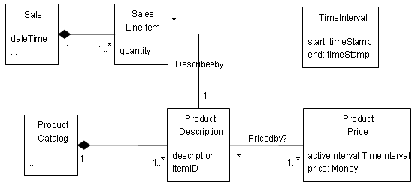
区别历史价格和当前价格

Slide 69
6. 使用包来组织领域模型
将领域模型划分成包结构时，将满足下述条件的元素放在一起：
  在同一个主题领域，概念或目标密切相关的元素；
  在同一个类层次结构中的关系；
  参与同一个用例的元素；
  有很强的关联性的元素。
例如，在POS机系统领域模型中包的结构。

Slide 70
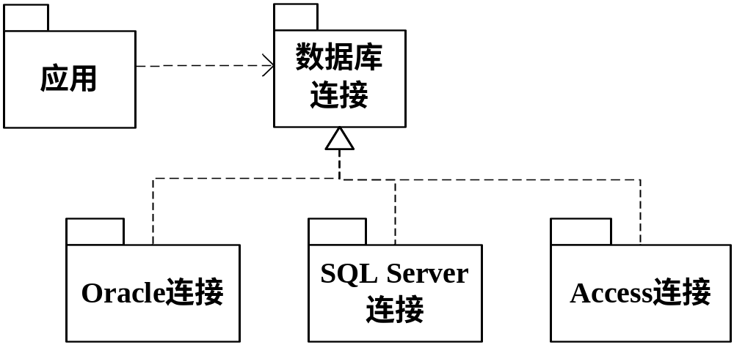
包的表示
包的图形表示

Slide 71
包的表示
名称
拥有的元素
可见性
引入与输出

Slide 72
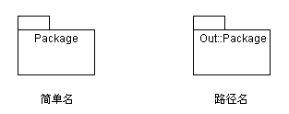
包的表示
名称
  每个包必须有一个与其他包相区别的名称。
  两种形式：简单名和路径名

Slide 73
包的表示
拥有的元素
  拥有是一种组成关系。
  包拥有的元素：类、接口、组件、节点、协作、用例、图以及其他包。
  一个模型元素不能被一个以上的包所拥有。
  如果包被撤销，其中的元素也要被撤销。
  一个包形成了一个命名空间。

Slide 74
包的表示
可见性
  可见性的类型：
  公有的（public） “＋”
  受保护的（protected） “＃”
  私有的（private）“－”

Slide 75
包的表示
引入与输出
  引入（import）：
    允许一个包中的元素可以单向访问另一包中的元素
  输出（export）：
    包的公共部分

Slide 76
包之间的关系
包之间可以有两种关系：
  引入和访问依赖：
    在一个包中引入另一个包输出的元素
  泛化：
    说明包的家族

Slide 77
标准构造型
对于一个包可以加上构造型或标记值说明其特定的性质，如说明包的开发者，包所提供的服务等。
UML预定义的用于包的构造型有
<<facade>>说明一个包仅仅是其他一些包的视图。
<<framework>>说明一个包代表模型架构。
<<stub>>说明一个包是另一个包的公共内容的服务代理。
<<subsystem>>说明一个包代表系统模型的一个独立部分，即子系统。
<<system>>说明一个包代表系统模型。
<<facade>>和<<stub>>特别有助于管理大型系统模型。
Home

Slide 78
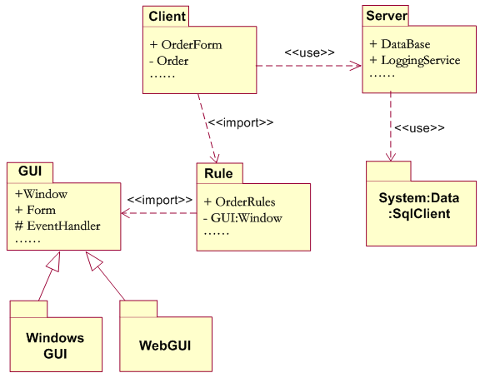
包图建模技术
阅读包图

Slide 79
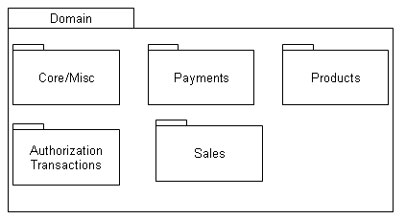
POS机系统领域模型

Slide 80
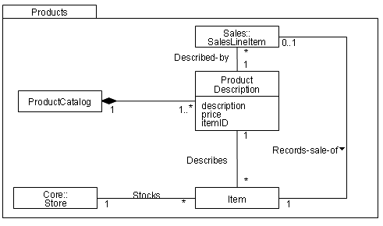
包嵌套

Slide 81
包图由包和包之间的联系构成。包图的图形节点是包，节点之间用弧（依赖或泛化）连接。
包在很多方面与对象类相似，但是在建立系统模型时特别要注意区别包与类。
Home

Slide 82
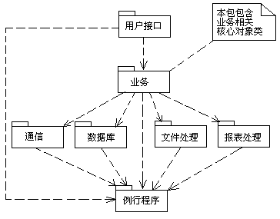
例：一个常规的信息管理系统的包图。
一个信息管理系统的包图
Home

Slide 83
包图的建立
建立包图的具体的做法如下：
（1）分析系统模型元素（通常是对象类），把概念上或语义上相近的模型元素纳入一个包。
（2）对于每一个包，标出其模型元素的可视性：公共、保护或私用。
（3）确定包与包之间的依赖联系，特别是输入依赖。
（4）确定包与包之间的泛化联系，确定包元素的多态性与重载。
（5）绘制包图。
（6）包图精化。
Home

Slide 84
例如：JDK常用的package
◆java.lang： 这个是系统的基础类，比如String等都是这里面的，这个package是唯一一个可以不用import就可以使用的Package
◆java.io: 这里面是所有输入输出有关的类，比如文件操作等
◆java.net: 这里面是与网络有关的类，比如URL,URLConnection等。
◆java.util : 这个是系统辅助类，特别是集合类Collection,List,Map等。
◆java.sql: 这个是数据库操作的类，Connection, Statememt，ResultSet等
◆javax.servlet: 这个是JSP,Servlet等使用到的类

Slide 85
逻辑架构精化
在逻辑架构精化设计中主要更细化各层内部元素、层与层之间关系和分层架构中一些模式的应用。
遵循模型-视图-控制器（MVC）三层模型。在精化逻辑模型时首先要进一步指出系统层之间、包之间的关系。
可以用依赖线来表达包或者包内类之间的耦合。
依赖线可以由一个包发出。
例如在POS机系统中从Sale包指向POSRuleEngineFacade类，从Domain包指向Log4J包。

Slide 86
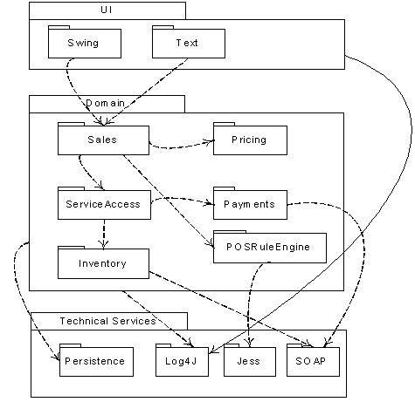
包的耦合

Slide 87
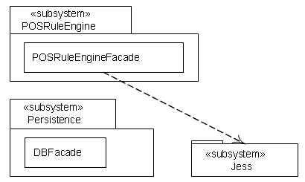
简单包和子系统
层次模型中的设计模式

Slide 88
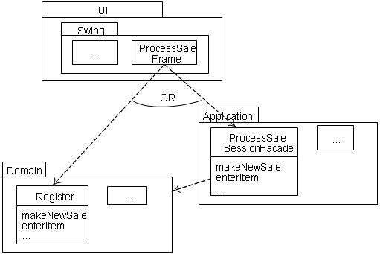
外观和控制器
层次模型中的设计模式

Slide 89
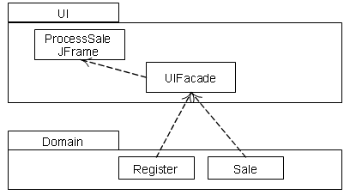
模型-视图分离和“向上”通信
层次模型中的设计模式

Slide 90
包设计准则
包在水平和垂直划分上的功能性内聚
由一族接口组成的包
正式包和聚集不稳定类的包
职责越多的包越需要稳定
将不相关的类型分离出去
使用工厂模式减少对具体包的依赖

Slide 91
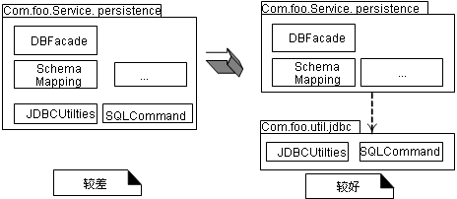
分离不相关的类型

Slide 92
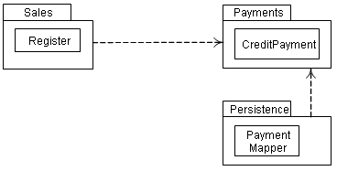
具体包的依赖

Slide 93
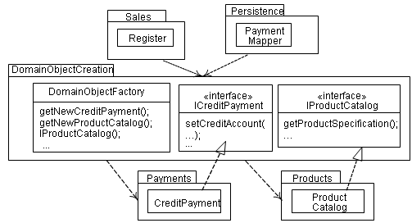
工厂模式减少对具体包的依赖

Slide 94
精化的交互图
在交互图中，领域模型指出了需要设计的软件对象，设计模型中的设计类是以领域模型的类为基础的。
在顺序图和协作图精化设计中，一些类直接来自前面的分析模型中的类，还有一些针对软件系统的更好的实现虚构出来的。

Slide 95
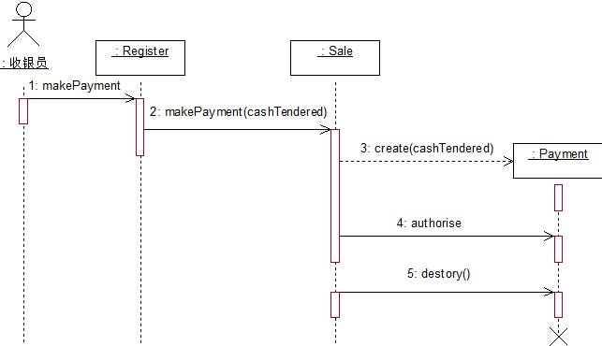
处理支付用例的顺序图

Slide 96
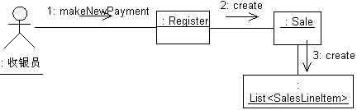
makeNewSale设计细节
设计makeNewSale操作。要处理一次新的销售，首先必须创建软件对象Sale。根据控制器模式我们还需要设计一个转发makeNewSale请求的对象Register。Register是记录Sale的类。又根据创建者模式得出应该由Register创建Sale。
在销售过程中必须设计一个集合来存储一系列的商品，所有由Sale对象创建了记录所有将来会添加的集合SalesLineItem实例。

Slide 97
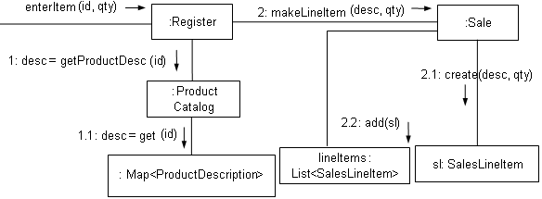
输入商品条目的协作图

Slide 98
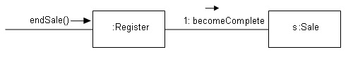
结束销售

Slide 99
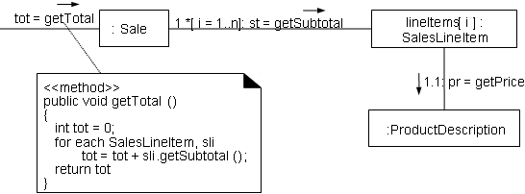
获取总价

Slide 100
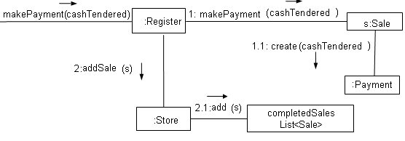
处理支付

Slide 101
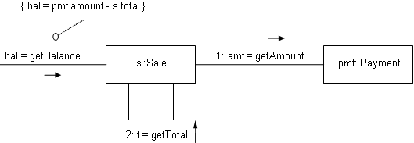
计算找零

Slide 102
精化的类图
类图和对象图是设计阶段的主要制品。
交互图的精化设计就是为类图和对象图的设计服务的。
顺序图和协作图中的消息映射为类图中的方法，交互消息的对象映射为类的对象，每个消息的交互实现映射为类图和对象图中方法的实现。
在类图的精化设计中不仅要得到每个类中的属性和方法，还要有方法的粗略实现（也即方法的实现过程）

Slide 103
1. 可见性的设计
可见性的设计主要有四种：
  属性可见性：在一个类中有另一个类的对象。
  参数可见性：一个对象是另一个对象中方法的参数。
  局部可见性：一个类对象的方法中有另一个类的对象作为其方法的局部变量。
  全局可见性：一个类对象具有某种方式的全局可见性。
class Register{
……
private ProductCalatog catalog;
public void enterItem(itemID,qty){
……
desc=catalog.getProductDesc(itemID);
……
}
……
}

Slide 104
2. 类图的细化
类图的设计是以交互图的设计为基础的，类图中的元素也是从交互图中抽象提取出来的。
通过交互图中对象之间的交互，找出对象所属的类以及类之间的关系。
通过对交互图中对象之间消息的交互的分析和细化得到类图中的属性和方法。
对类图进行分析的时候也必须理解类图和类之间的关系如何映射得到具体的实现类。

Slide 105
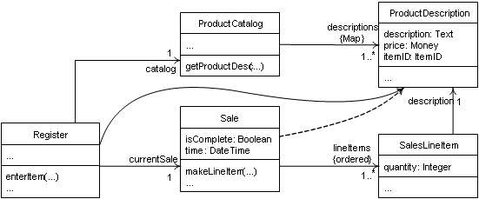
输入商品条目的类图

Slide 106
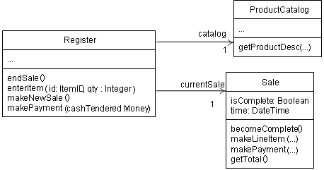
细化的类图

Slide 107
实现
public class Register{
private ProductCatalog catalog；
private Sale currentSale；
public Register（ProductCatalog pc）{…}
public void endSale（）{…}
public void enterItem（ItemID id，int qty）{…}
public void makeNewSale（）{…}
public void makePayment（Money cashTendered）{…}
}

Slide 108
持久性设计——持久化对象的概念
持久性设计的目的就是让对象能够方便、快捷的持久化存储。所以在系统中要持久存储的对象也叫做持久性对象。
例如：在POS系统中的SaleLineItem对象、 ProductDescription对象。
在运用关系型数据库来存储对象信息时需要第三方或者系统拥有的持久性服务。通过这种持久性服务来解决面向对象和面向记录的数据之间的失配问题。
用对象数据库来存储对象时就不需要设计持久性服务。但对象数据库应用比较少。
在设计持久性服务时不仅仅对于存储在关系型数据库中，还设计其他的存储机制，如普通的文件形式、XML结构、层次数据库等等。

Slide 109
持久性设计——持久化设计的基本原理
持久性服务又称为O-R（对象-关系）映射服务。
持久性服务主要完成两件事：
  一是在存储数据时，把对象转换为记录（或其他数据格式如XML），并将其存储到数据库中；
  二是在读取数据时，从数据库中读出记录型数据（或其他格式数据），并将其转换成对象。
概念：
  映射：在类和持久性存储（如数据库中的表）之间，对象的属性和记录的域（属性列）之间必须存在着一定的映射关系。
  对象标识：为了方便将记录与对象联系起来并确保没有重复，所以对象和记录都必须有唯一的对象标识。
  具体化和虚化：具体化是指将以某些格式存储的非对象数据（如数据库中的记录，XML中的数据）转换为对象型数据。虚化是指将需要持久化的对象数据转换为非对象形式的数据（如记录）进行存储。
  数据库映射器：主要负责具体化和虚化的纯虚构映射器。

Slide 110
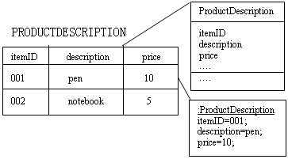
类ProductDescription表示为表PRODUCTDESCRIPTION表

Slide 111
持久性设计——持久化设计的基本原理
记录和对象的相互映射都通过对象标识符（OID）来实现。
OID的值通常由字母和数字组成，每个对象具有惟一的OID。
有各种方法可以生成惟一的OID，包括对于一个数据库的惟一OID乃至全局性的惟一OID。这些方法包括：
  数据库序列生成器
  High-Low键生成策略等。
在对象领域，OID由封装实际值及其表示的OID接口或类来表示。
在关系数据库中，OID通常被存储为固定长度的字符串值。每个表都有一个OID作为主键，每个对象也（直接或间接的有一个OID）。

Slide 112
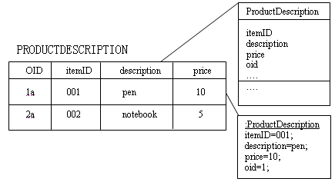
通过OID来映射对象和记录

Slide 113
持久性设计——持久性框架的设计
持久性框架是一组通用的、可复用的、可扩展的类型，它提供支持持久性对象的功能，即提供持久性服务。
在持久化设计中，可以通过外观来访问持久化服务。
根据指定的OID提取对象的操作，当然子系统还必须知道具体化对象的类型，所以在这里要提供具体化后类的类型。
例如，在POS机系统中使用外观访问持久服务。
持久化设计两种具体化和虚化对象的方式：
  直接映射：持久性对象类本身定义了自己存储到数据库中的代码。但是这种方式使类的耦合性增加了，同时对象类的内聚性也降低。
  间接映射：使用了数据库代理模式，即创建一个类来负责对象的具体化和虚化。

Slide 114
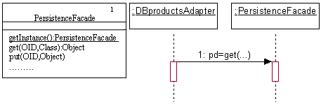
持久化外观

Slide 115
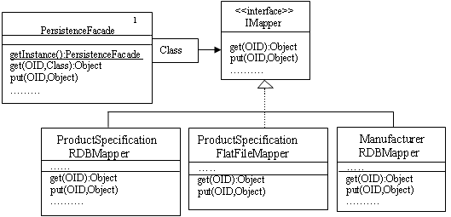
数据库映射器

Slide 116
持久性设计——持久性框架的设计
使用模板设计持久性框架的思想是：在超类中定义一种方法，这种方法叫模板方法。
超类中定义了算法的框架，其中既有固定的部分也有可变的部分。
通过模板方法调用其他一些方法，这些方法中有些可能会被子类覆盖。
子类覆盖这些变化的方法，增加自己特有的行为。

Slide 117

使用模板

Slide 118
部署与构件图
部署图表示的是如何将具体软件制品（例如可执行文件）分配到计算节点（具有处理服务的某种事物）上。
部署图表示了软件元素在物理架构上的部署，以及物理元素之间的通信。
部署图有助于沟通物理或者部署架构。部署图中最基本的元素是节点，有两种类型的节点：
  设备节点：具有处理和存储能力，可执行软件的物理计算资源，例如典型的计算机或者移动电话。
  执行环境节点：在外部节点中运行的软件计算资源，其自身可以容纳和执行其他可执行软件元素，如OS。

Slide 119
ATM机系统
internet
ATM
Application
Server
Bank
Customer
ATM Client
intranet
ATM Data
Server
ATM机系统的部署图

Slide 120
部署与构件图
构件是系统中用来描述客观事物的一个实体，它是构成系统的、支持即插即用的基本组成单位，一个构件由一个或多个对象经过包装构成，通过接口独立地时外提供服务。
一个构件由四部分组成：
  构件 名是构件的唯一标识，采用118位全局唯一标识符GUID来表示。
  属性是用来描述构件静态特征的一个数据项。
  服务是用来描述构件动态特征的一个操作序列。
  接口是用来描述构件对外界提供服务的图形界面。
UML构件是设计级别的视图，并不存在于具体软件视图，但是可以映射为具体的软件制品。

Slide 121
补充：构件图
基本概念
构件图提供当前模型的物理视图，对系统的静态实现视图建模。构件图显示一个系统物理设计时，构件所映射的类和对象的配置。
一个构件图可以表示一个系统全部或者部分的构件体系。从组织内容看，构件图显示软件构件的组织以及构件之间的依赖关系，包括源代码构件、二进制代码构件以及可执行构件。
构件图主要包含构件、接口、依赖关系以及构件包。以下几种内容：

Slide 122

构件图举例

Slide 123
构件和接口
  构件是系统中遵从一组接口并提供其实现的物理的、可替换的部分，是定义了良好接口的软件模块，如源代码、二进制代码、可执行文件以及动态连接库等。
  构件的接口由该构件支持的一个或多个接口元素表示。
  在建模中，构件用于显示编译和运行时的依赖关系，以及接口和软件模块之间调用的依赖关系。
  一个系统可以包含多个不同类型的软件模块，每个软件模块都由模型中一个构件表示。

Slide 124


构件和接口
  图形表示
    构件用左边带有两个标签的矩形图标表示
    接口用于描述构件所提供的服务的一组操作集合，指定了构件的外部可见操作。构件和接口之间的关系叫做实现关系。可以通过接口是访问一个构件。

Slide 125

10.5 案例分析
POS机系统
创建销售顺序图

Slide 126

实例分析：POS机系统
输入商品顺序图

Slide 127

实例分析：POS机系统
计算总价顺序图

Slide 128

实例分析：POS机系统
处理支付顺序图

Slide 129

实例分析：POS机系统
POS机系统类图

Slide 130

短信系统
发送短信顺序图

Slide 131

短信系统
接收短信顺序图

Slide 132

短信系统
短信系统类图

Slide 133
ATM机系统
Analysis Model
Cashier Interface
Dispenser
Withdrawal
Account
«
trace»
«
trace»
«
trace»
«
trace»
Design Model
Withdrawal
Account
Dispenser
Sensor
Display
Client
Manager
Persistent
Class
Transaction
Manager
Key Pad
Dispenser
Feeder
Cash
Counter
Card Reader
分析类到设计类的关系

Slide 134
ATM机系统
Card Reader
Transaction
Manager
Display
Client
Manager
Persistent
Class
Key Pad
Bank
Customer
Withdrawal
Dispenser
Feeder
Account
Cash
Counter
Dispenser
Sensor
ATM机系统精化的协作图

Slide 135
ATM机系统
: Client
Manager
: Cash
Counter
: Transaction
Manager
: Bank
Customer
: Card Reader
: Display
: Key Pad
Insert card
Card inserted (ID)
Ask for PIN code
Show request
Specify PIN code
PIN code (PIN)
Request PIN validation (PIN)
Ask for amount to withdraw
Show request
Specify amount
Amount (A)
Request cash availability (A)
...
Request amount withdrawal (A)
取款用例精化的顺序图

Slide 136
ATM机系统
:Client Manager
:DispenserFeeder
: Transaction
Manager
: Bank
Customer
: Card Reader
: Display
: Key Pad
Insert card
Card inserted (ID)
Show request
Ask for PIN code
Specify PIN code
PIN code (PIN)
Request PIN validation (PIN)
Show request
Ask for amount to deposit
Specify amount
Amount (A)
Request cash availability (A)
...
Request amount to deposit(A)
存款用例精化的顺序图

Slide 137
ATM机系统
:Client Manager
: Transaction
Manager
: Bank
Customer
: Card Reader
: Display
: Key Pad
Insert card
Card inserted (ID)
Ask for PIN code
Show request
Specify PIN code
PIN code (PIN)
Request PIN validation (PIN)
Ask for amount and accounts to transfer
Show request
Specify amount and two accounts
Amount (A) and two accounts(C1,C2)
...
Request amount to transfer(A,C1,C2)
转账用例精化的顺序图

Slide 138
ATM机系统
ATM Client
Transaction Management
Account Management
Card Reader
Transaction
Manager
Persistent
Class
Display
Key Pad
Withdrawal
Client
Manager
Account
Dispenser
Feeder
Deposit
Dispenser
Sensor
Cash
Counter
Transfer
ATM机系统精化的包图

Slide 139
ATM机系统
ATM Client
Transaction Management
ITransaction
Manager
Account Management
IAccount
ATM机系统的子系统之间的接口

Slide 140
ATM机系统
internet
ATM
Application
Server
Bank
Customer
ATM Client
intranet
ATM Data
Server
ATM机系统的部署图

Slide 141
ATM机系统
: ATM Application
Server
: ATM Client
: Client
Manager
: Transaction
Manager
ATM机系统分配子系统到物理节点上

Slide 142
ATM机系统
Design Model
Implementation Model
«
executable»
Client
Manager
client.exe
«
trace»
«
compilation»
Dispenser
Feeder
«
file»
client.c
Dispenser
Sensor
«
trace»
«
file»
Cash
Counter
dispenser.c
ATM机系统客户端的构件图

Slide 143
ATM机系统
: ATM Client
: ATM Application
Server
«
executable»
«
executable»
: client.exe
: transaction.exe
ATM机系统的构件配置

Slide 144
小结
在面向对象设计阶段包括两层的设计：
一层是低层的设计，主要针对分析阶段创建的模型进行设计和细化。例如，对顺序图和协作图中的消息的交互进行细化，对类图和对象图确定属性、方法以及方法的实现等等。
二层是高层的设计，主要是对系统架构的设计以及实施和部署。例如，对系统的逻辑架构进行精确设计和包的划分，设计出合适的构件来实现类和对象设计，最后还要具体部署整体系统的模型。
设计模式在面向对象的设计中的是非常重要的，以设计模式为指导原则来设计整个系统同时又以内聚和耦合等这样的原则来评价设计的好坏。

